Slide 1
쿠키런:유니버스
2024. 05. 21

Slide 2
변동 사항
로그라이크 형태를 최후반에 적용
전투 형태는 플래시게임 전쟁 시대와 같은 형태로 제작
쿠키 스킬 사용 배제

Slide 3
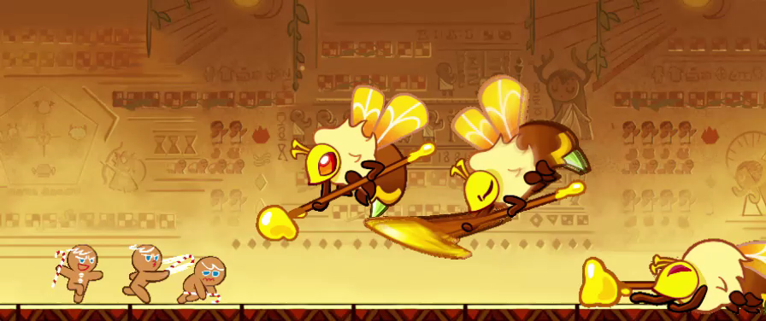
제작 상황

Slide 4
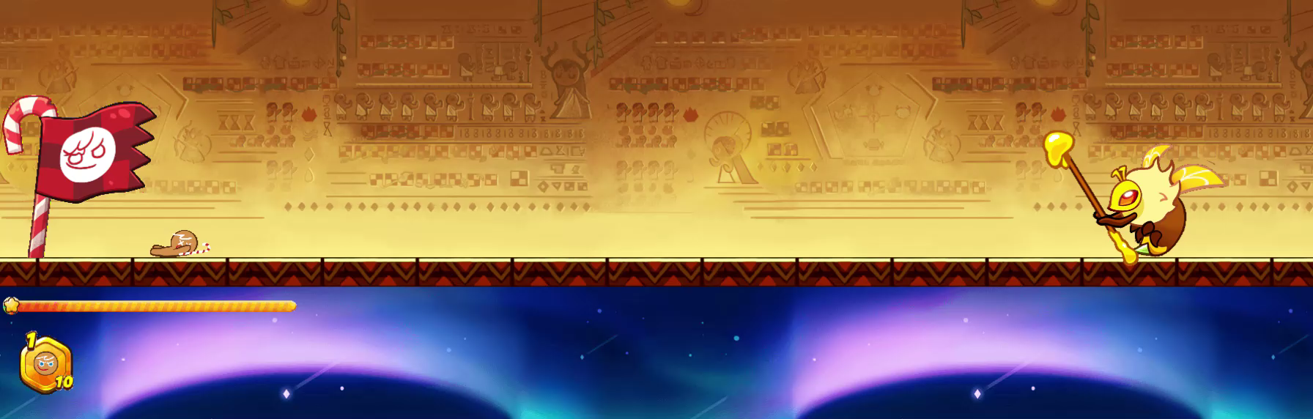
제작 상황

Slide 5
다음 주차 목표
쿠키 소환 구현 (키보드 숫자키) => 진행중 (class)
아군 측 타워 구현
보스 측 몹 소환 구현 (자동)
코스트 시스템 구현 (팔라독, 전쟁시대 등과 비슷하게)
코스트 UI 구현 (화면의 세로 크기를 확장하여 구현)
(공격 로직 구현 : 사거리 안에 있을 시 자동으로 Attack 모션)
(체력 로직 구현 : 쿠키, 몹, 아군 타워, 보스 체력 및 체력 0으로 감소 시에 Faint 모션)

